Slide 1
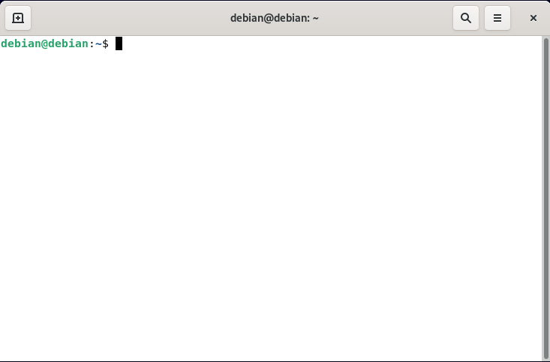
Le Shell

Slide 2
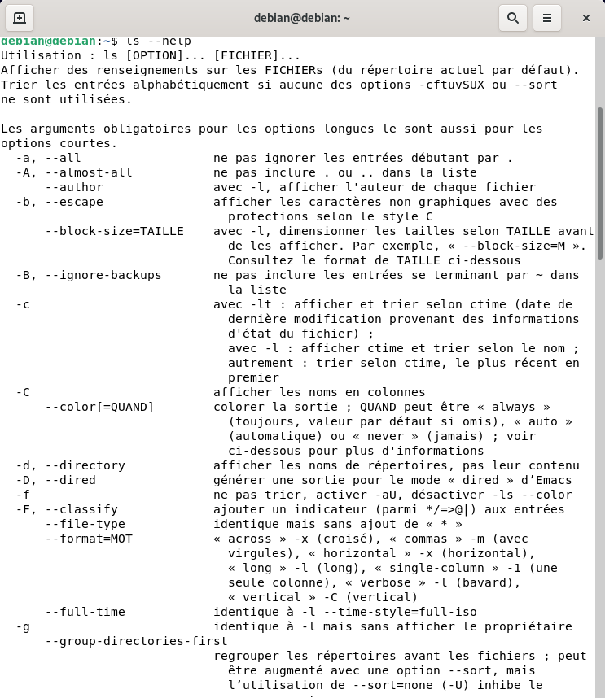
Pour afficher le manuel de la commande ls, il suffit de taper la commande ls --help

Slide 3
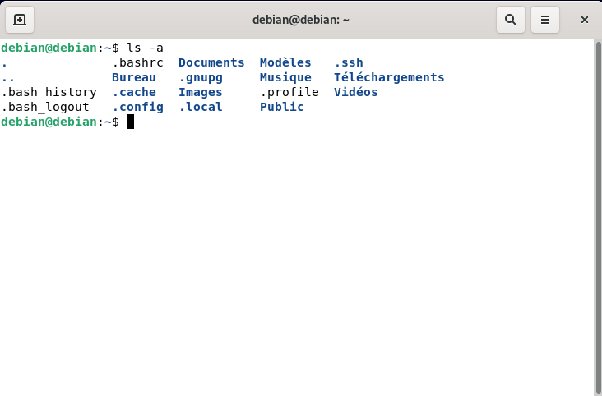
Pour afficher les fichiers cachés, il suffit d’entrer la commande suivante : ls -a

Slide 4
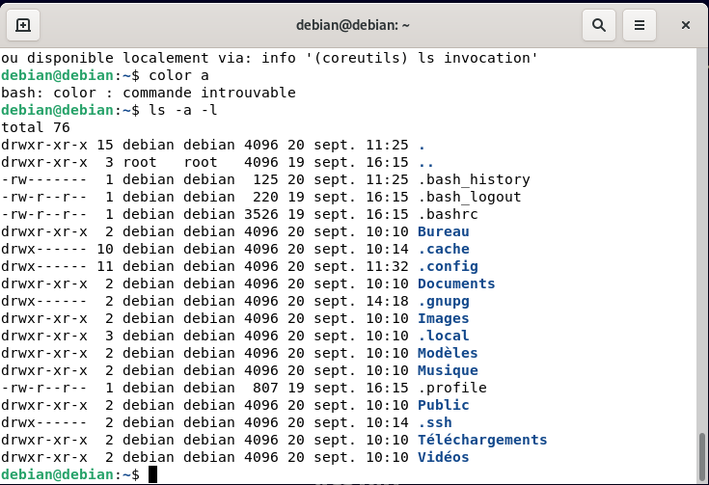
Pour afficher les fichiers cachés ainsi que leurs droits, il suffit d’entrer la commande suivante : ls -a -l

Slide 5
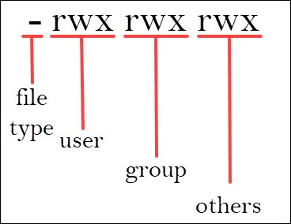
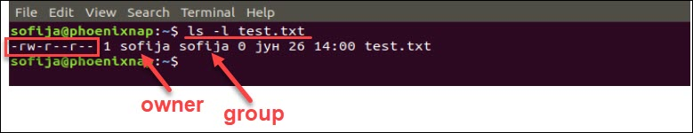
R = Read (Lecture) w = Write (écriture) x = execute (éxecuter)

Slide 6
Questions/Réponses
Comment ajouter des options à une commande ?
Pour ajouter une ou des options à une commande, il suffit de taper la commande qu’on souhaite suivi de -- ?
Exemple : ls -a je demande d’afficher la liste de dossiers et de tout montrer, même les fichiers et dossiers cachés.

Slide 7
Pour lire un fichier (permettre seulement de le lire via terminal), tapez cat suivi du chemin du fichier.

Slide 8
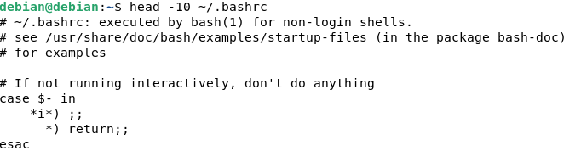
Pour afficher les 10 ou 20 premières lignes du fichier « .bashrc », tapez head -10 ou -20 puis ~/.bashrc

Slide 9
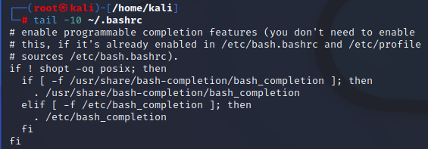
Pour afficher les 10 ou 20 dernières lignes du fichier « .bashrc », tapez tail -10 ou -20 puis ~/.bashrc

Slide 10

Le paquet cmatrix

Slide 11
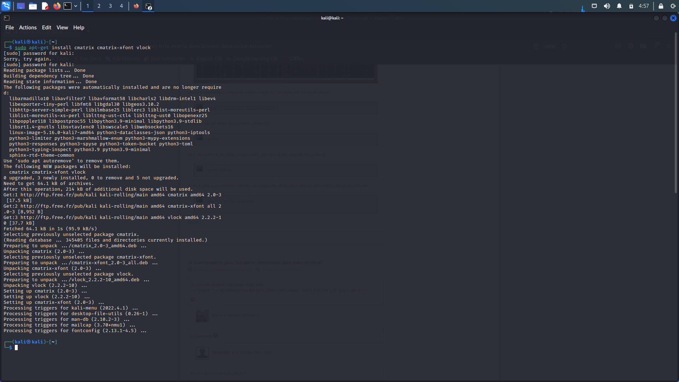
Pour installer le paquet, il suffit de faire la commande sudo apt-get install cmatrix cmatrix-xfont vlock

Slide 12
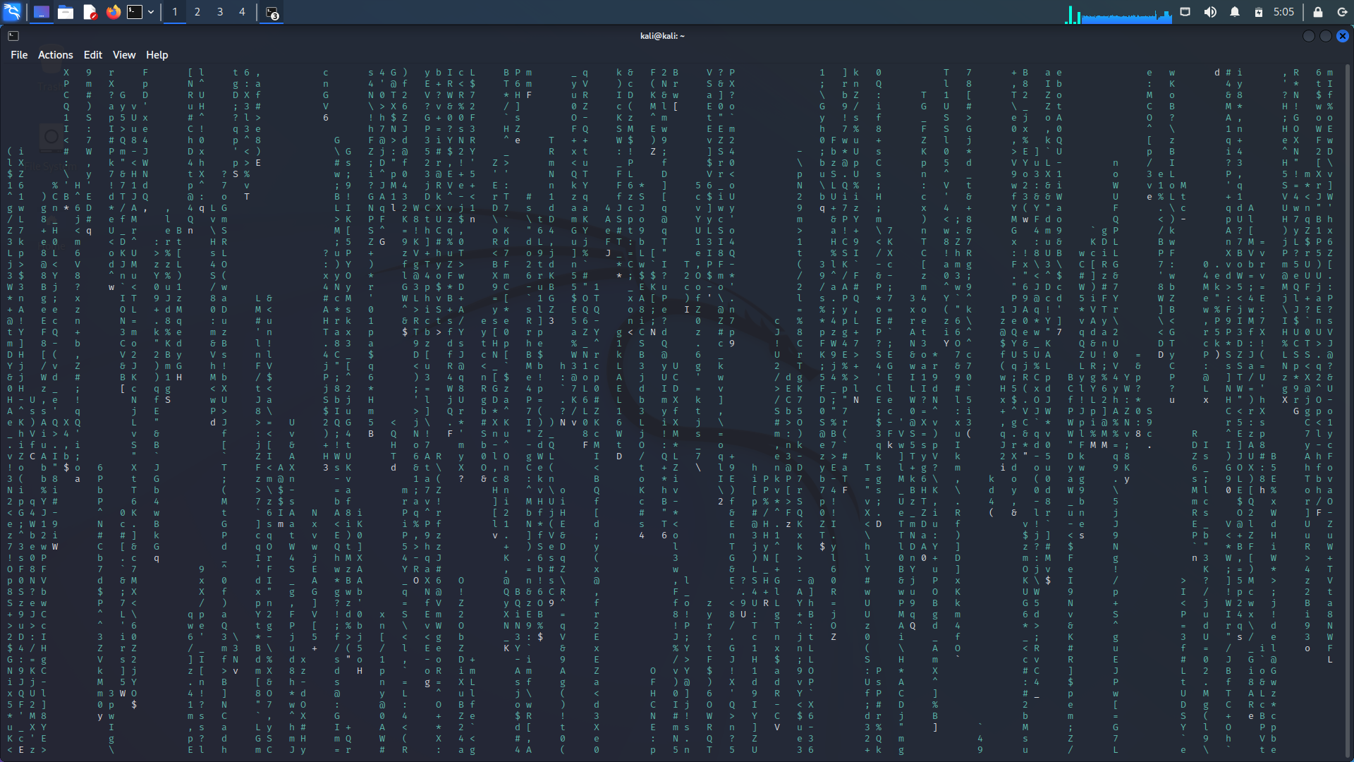
Il ne reste plus qu’à le lancer en tapant cmatrix

Slide 13
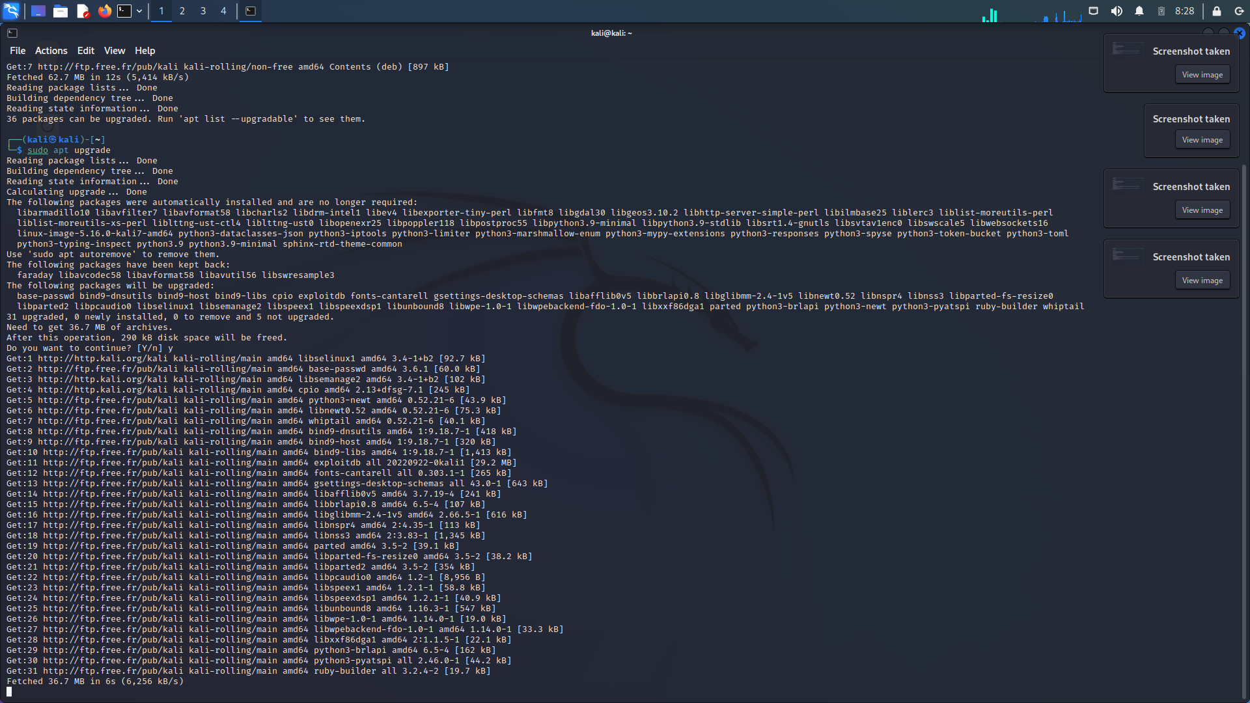
Pour mettre à jour les paquets (linux avec) faire un sudo apt update & sudo apt upgrade par la suite.

Slide 14


Pour redémarrer via la ligne de commande, tapez la commande reboot & shutdown pour éteindre

Slide 15
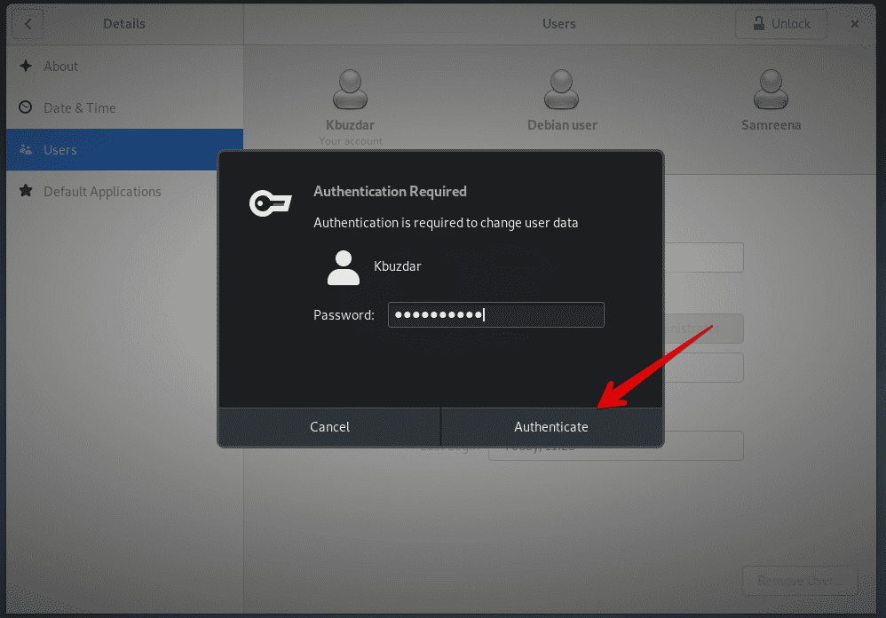
Les utilisateurs (users)

Slide 16
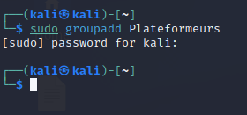

Pour créer un groupe, il faut via la ligne de commande, tapez sudo groupadd suivi du nom du groupe de votre choix.
Si tout ce passe bien, lorsqu’on retape la commande, un message en anglais s’affiche pour dire que le groupe existe.

Slide 17

Pour créer un utilisateur, il faut utiliser la commande sudo useradd suivi du nom de l’utilisateur de votre choix.

Slide 18
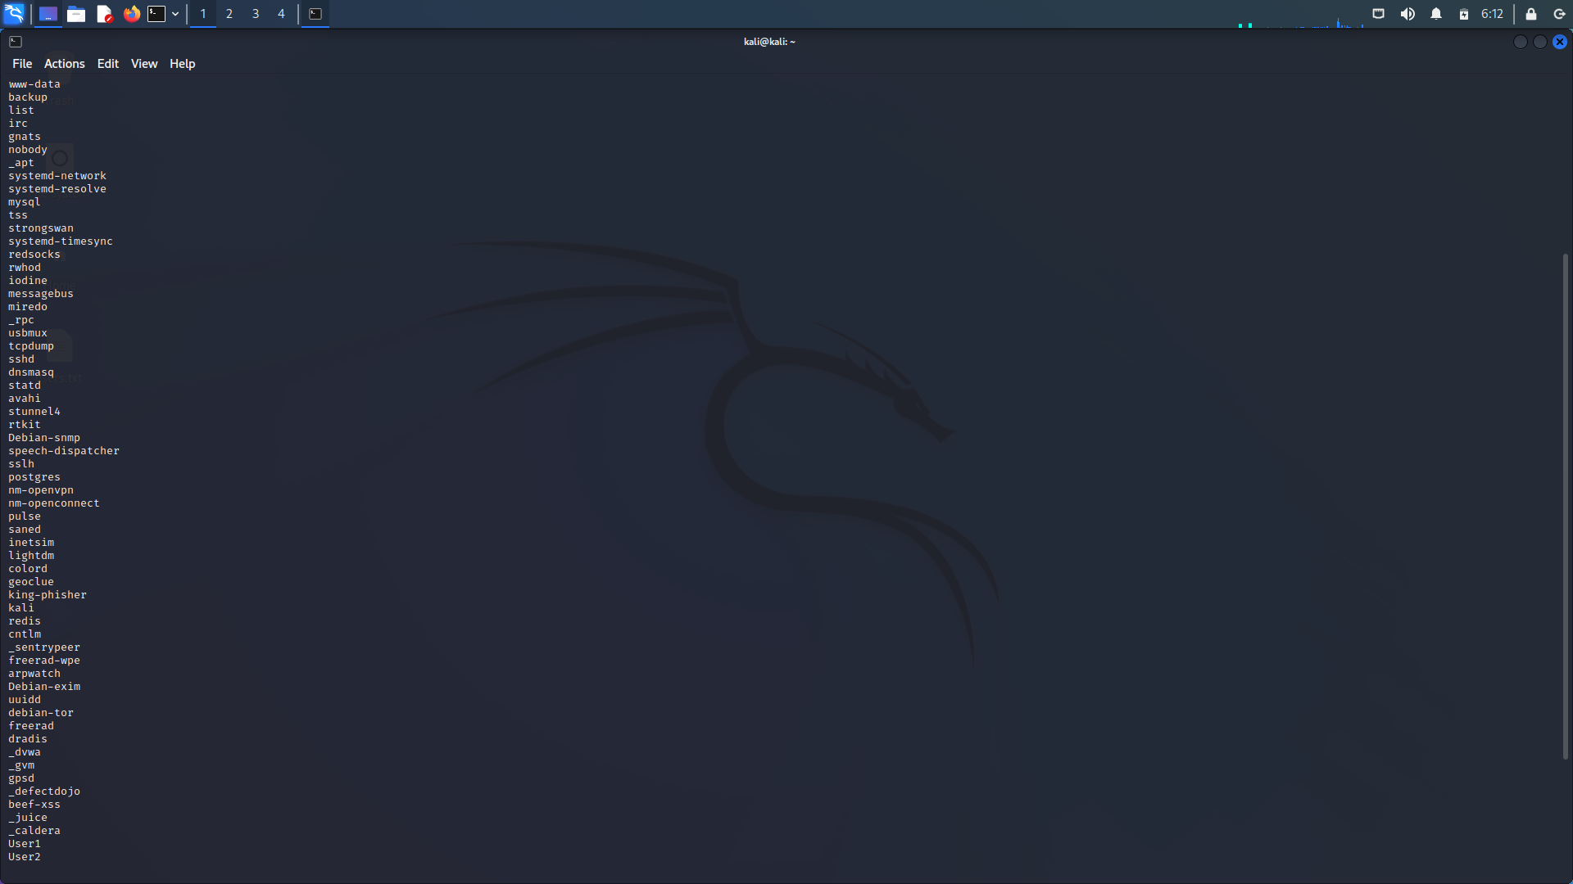
Vous pouvez tester si cela a bien fonctionné en tapant la commande awk -F':' '{ print $1}' /etc/passwd

Slide 19

Pour ajouter un utilisateur dans un groupe, il faut utiliser la commande sudo usermod -a -G suivi du nom du groupe & de l’utilisateur de votre choix.

Slide 20
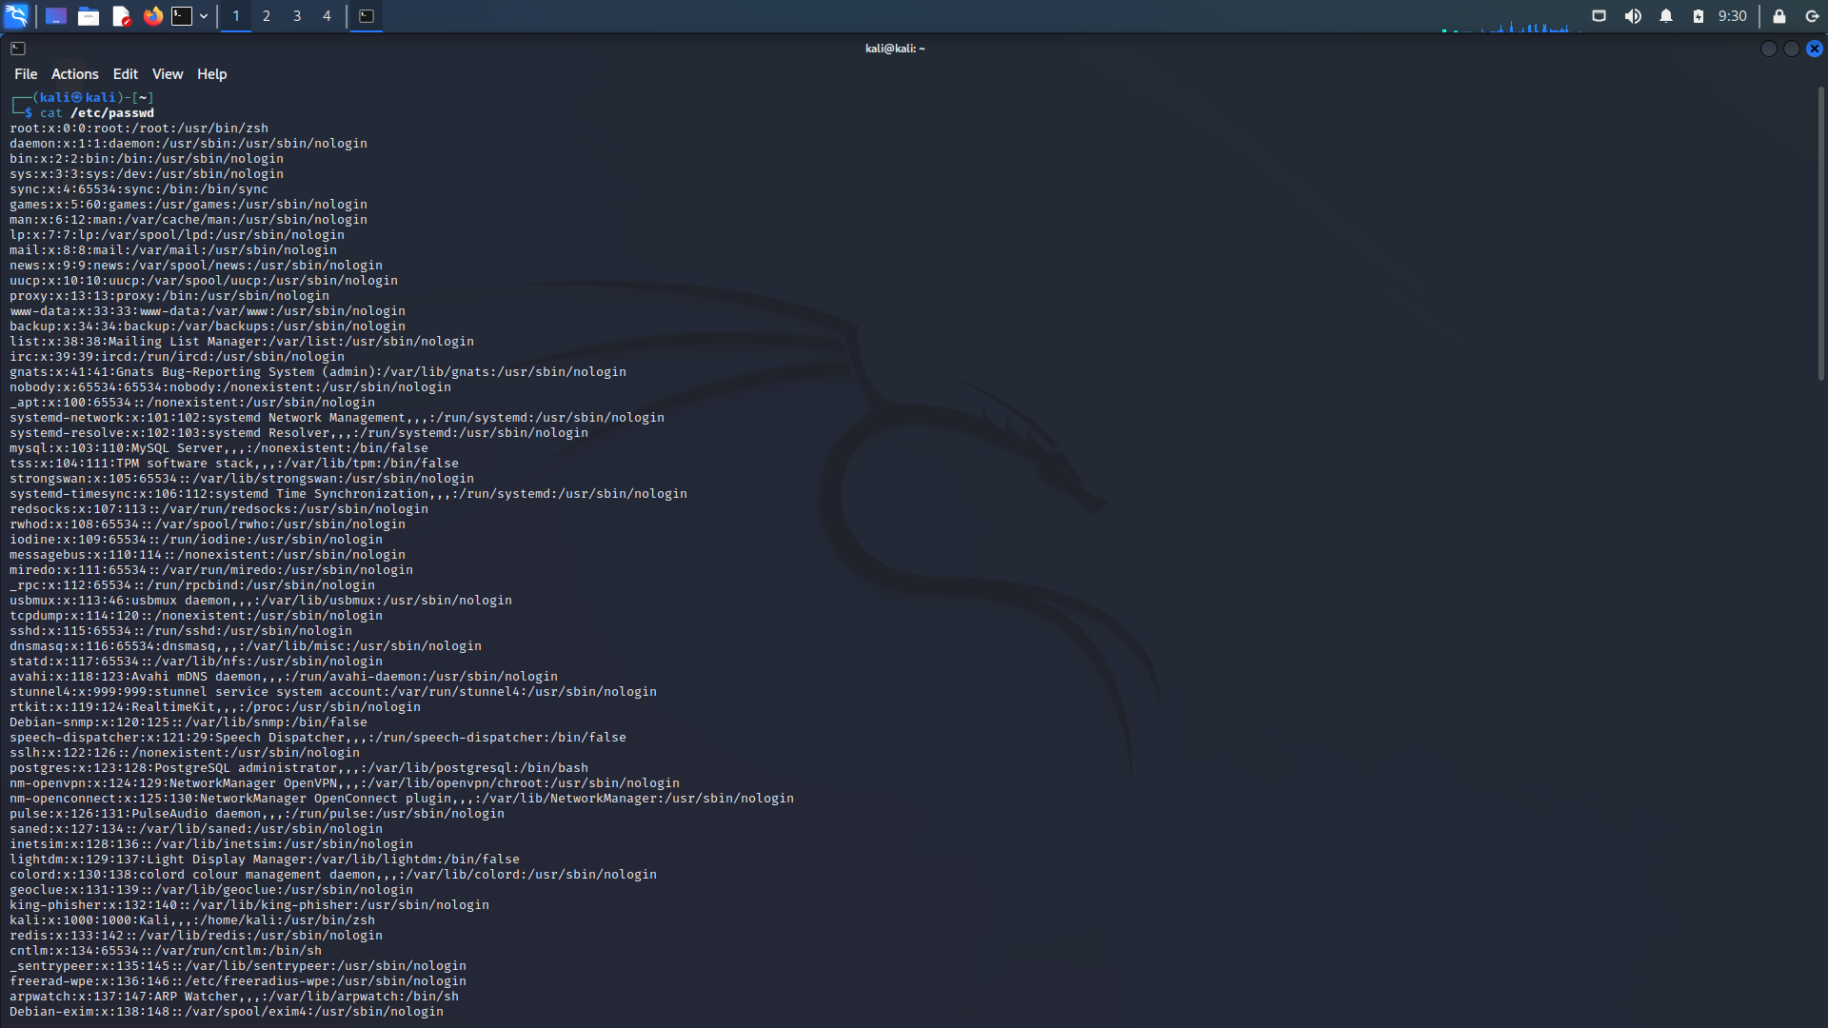

Pour récupérer la liste de tous les utilisateurs sur un fichier texte (on va le faire sur un fichier users.txt, tapez cat /etc/passwd pour afficher toute la liste, puis pour enregistrer le contenu sur le fameux fichier users.txt, il suffit de taper cat /etc/passwd >> (on va l’enregistrer sur le bureau) home/(nom de l’utilisateur)/Desktop/users.txt
L’exemple est sur l’image.

Slide 21

On va faire pratiquement la même mais on va copier ce qu’on vient d’enregistrer dans un autre fichier texte (.txt) pour cela, on va faire cat home/(nom de l’utilisateur)/Desktop(vous pouvez l’enregistrer ailleurs si vous voulez)/users.txt ” /home/(nom de l’utilisateur)/Desktop/groupes.txt

Slide 22
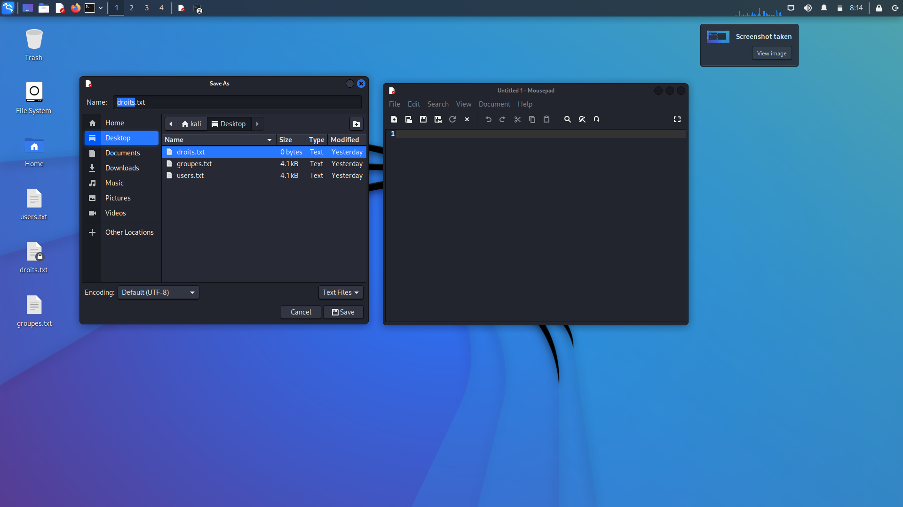
Nous allons devoir changer le propriétaire d’un fichier, nous allons le faire dans un fichier droits.txt (vous pouvez le créer dans le bloc-note et l’enregistrer où vous le voulez)

Slide 23

Une fois cela fait nous allons donc mettre en pratique ce que nous devons faire, changer le proprio du fichier et ça sera User1 qui le sera. Nous allons donc réaliser la commande suivante : sudo chown User1 /home/(nom de l’utilisateur)/(lieu choisi)/droits.txt

Slide 24

Nous allons faire presque la même chose, mais on va attribuer uniquement l’accès en lecture à User2, pour ce faire, il suffit donc réaliser la commande suivante : sudo chown -R User2 /home/(nom de l’utilisateur)/(lieu choisi)/droits.txt

Slide 25

Pour donner un accès lecture seule à un fichier (groupes.txt) pour tout le monde : chmod u=r /home/(nom de l’utilisateur)/(lieu choisi)/groupes.txt
u=r veux dire : u=user (utilisateur) r=read(lecture)

Slide 26

Pour donner un accès lecture & écriture à un fichier pour un groupe (users.txt) pour tout le monde : chmod g=rw /home/(nom de l’utilisateur)/(lieu choisi)/users.txt
g=rw veux dire : g=group (groupe) r=read(lecture) w=write(écriture)

Slide 27
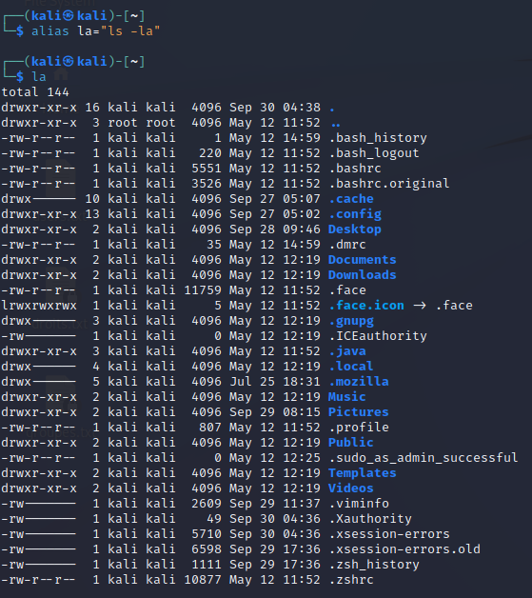
Pour pouvoir créer un alias (un raccourci, commande personnalisée pour exécuter une commande, vous devriez tapez alias (nom choisi) ="(nom de la commande)" exemple en bas

Slide 28

Pour pouvoir mettre à jour notre système facilement avec un alias , vous devriez le paramétrer comme tel : alias update="apt-get update"
Comme indiqué, cette commande servira à mettre à jour avec update seulement

Slide 29

Même chose pour upgrade

Slide 30

Pour ajouter une variable d’environnement qui sera similaire à votre utilisateur actuel, tapez la commander USER=(nom de l’utilisateur)

Slide 31
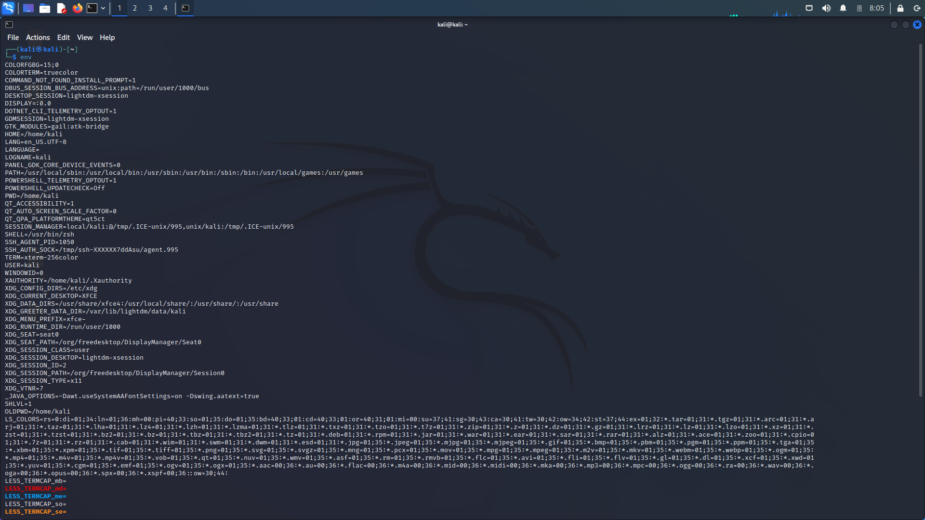
Pour voir les environnements, il suffit de taper la commande env

Slide 32

Nous allons ajouter à un PATH un chemin vers le bureau. Pour cela : export=/home/(nom de l’utilisateur)/Desktop

Slide 33
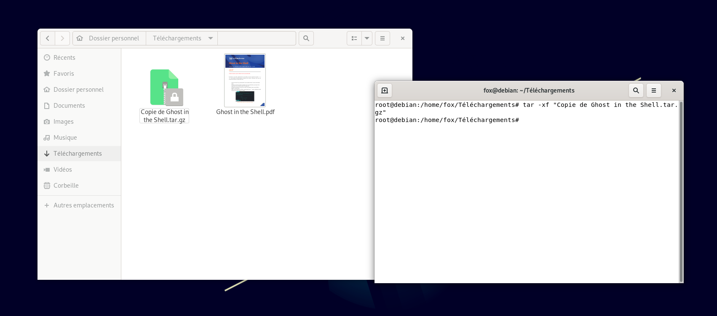
Pour décompresser une archive via le terminal au format tar gz, actionnez la commande suivante : tar -xf /home/(nom de l’user)/(votre chemin du fichier).../nom_du_fichier.tar.gz.
Si le fichier contient des espaces, au moment de donner le nom du fichier, ouvrez des guillemets.

Slide 34
Commandes avec chevrons

Slide 35

Pour créer du texte directement vers votre terminal, tapez la commande cat >> (nom du fichier).txt
Suivi d’un saut à la ligne, tapez votre texte, puis faites Ctrl + C (⌘-c sur Mac)

Slide 36
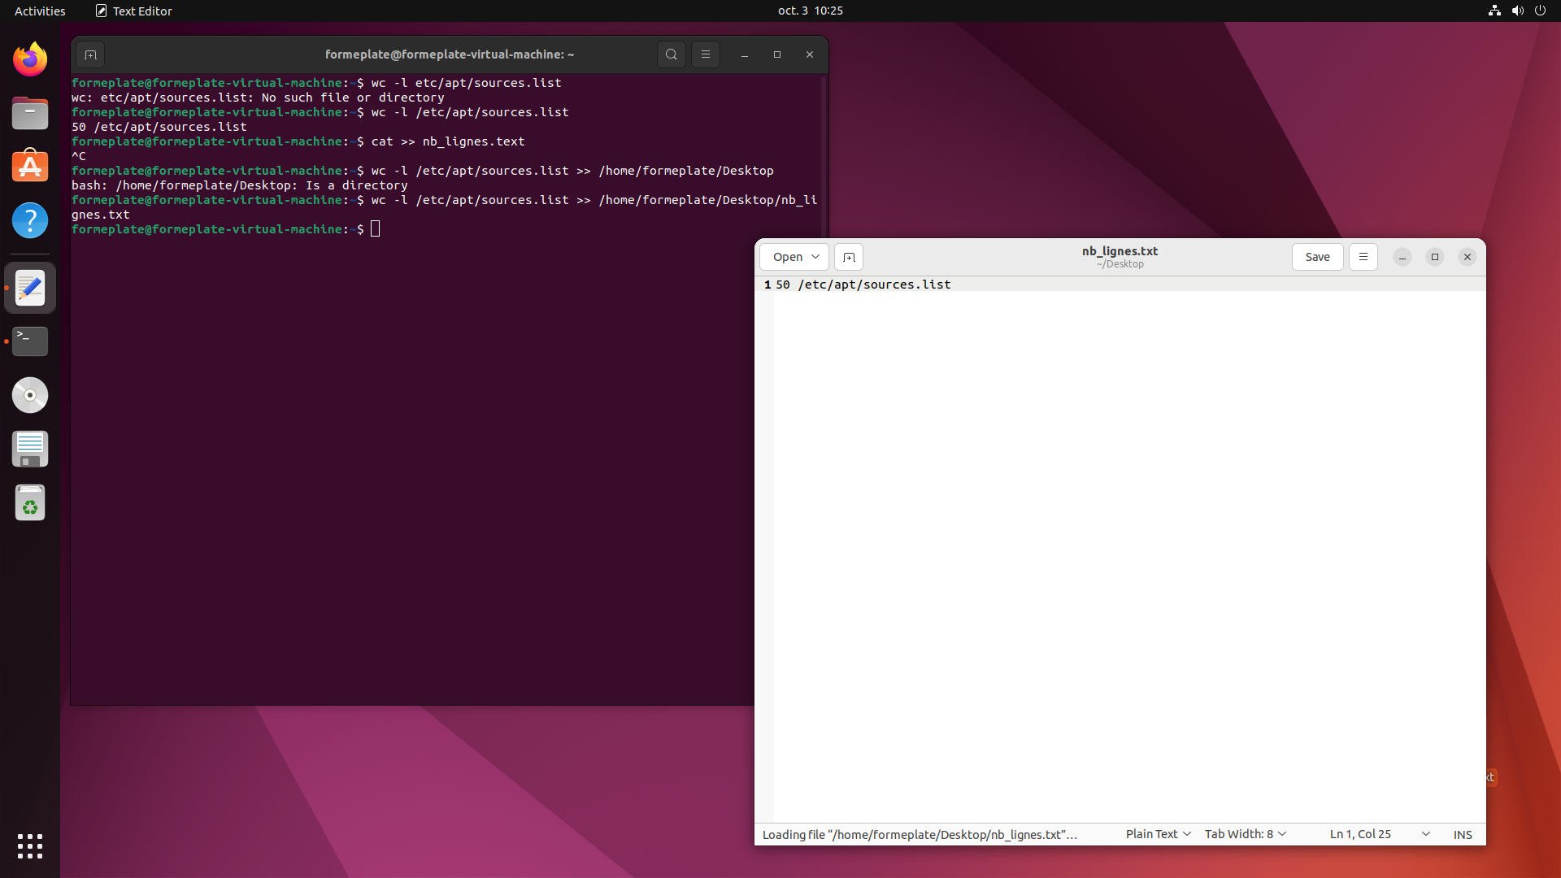
Nous voulons savoir combien il y a de lignes dans un fichier, puis nous allons l’enregistrer.
Pour cela, on va le faire sur le fichier des sources, on va donc taper la commande wc -l /etc/apt/sources.list >> /home/(nom de l’user)/(votre chemin du fichier).../nb_lignes.txt

Slide 37
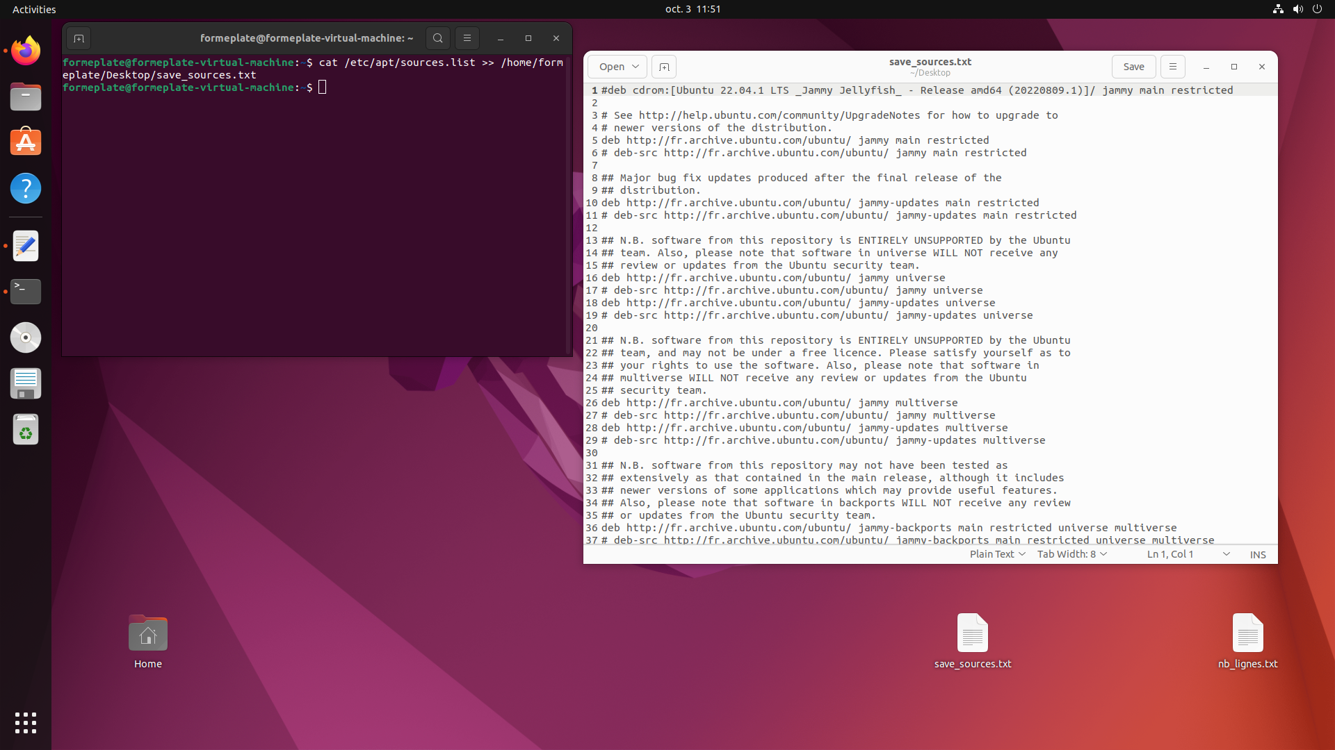
Nous voulons voir les sources apt, puis nous allons l’enregistrer.
Pour cela, on va le faire sur le fichier des sources, on va donc taper la commande cat /etc/apt/sources.list >> /home/(nom de l’user)/(votre chemin du fichier).../save_sources.txt

Slide 38
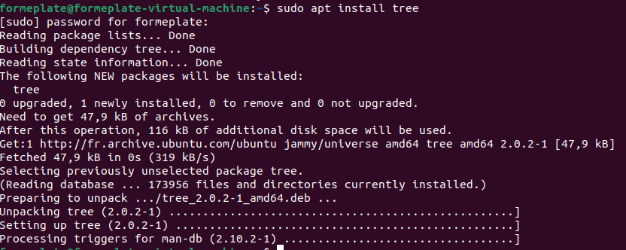
Pour installer la commande tree, lancez sudo apt install tree

